Slide 1
Моя спортивная семья
Подготовила: Кокшина Катя

Slide 2
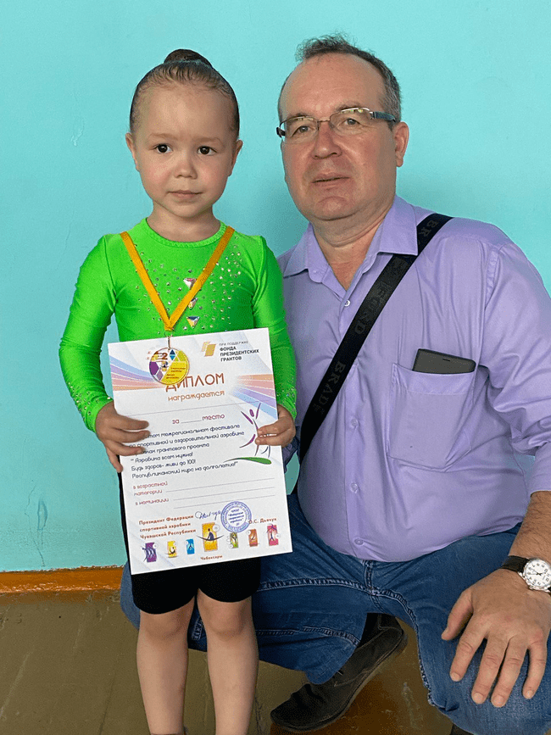
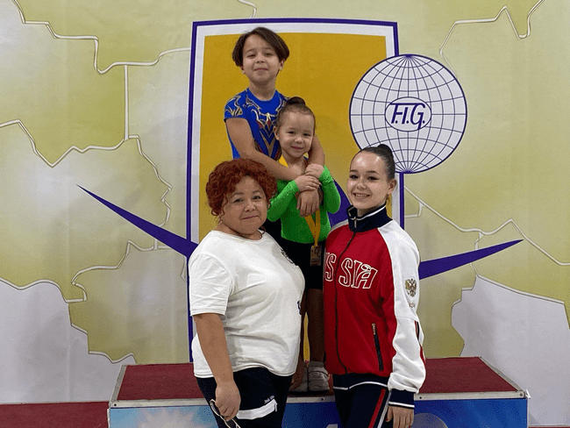
Меня зовут Кокшина Катя и это моя семья. Она состоит из 5 человек – я, мои мама и папа, а также старшие брат с сестрой. У меня очень спортивная семья!

Slide 3
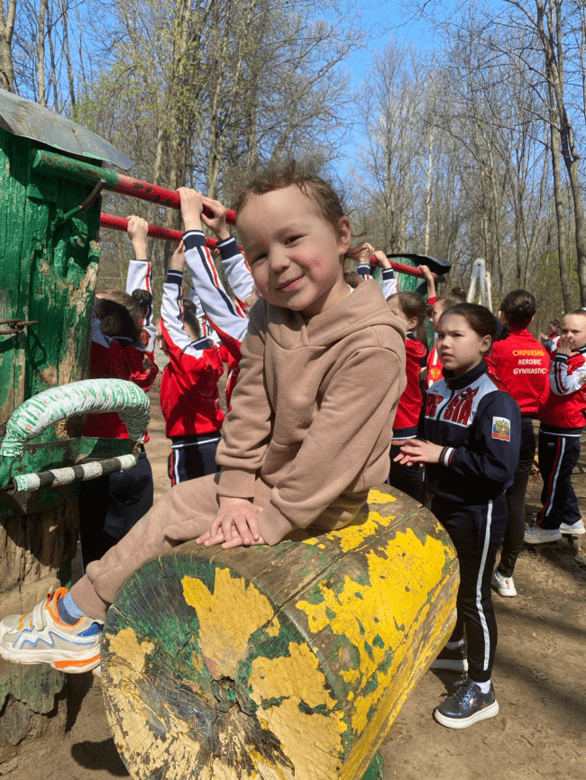
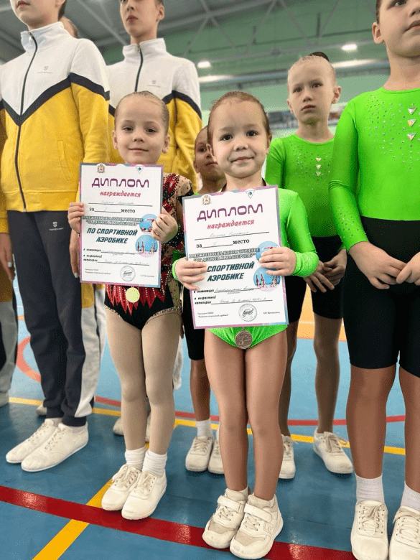
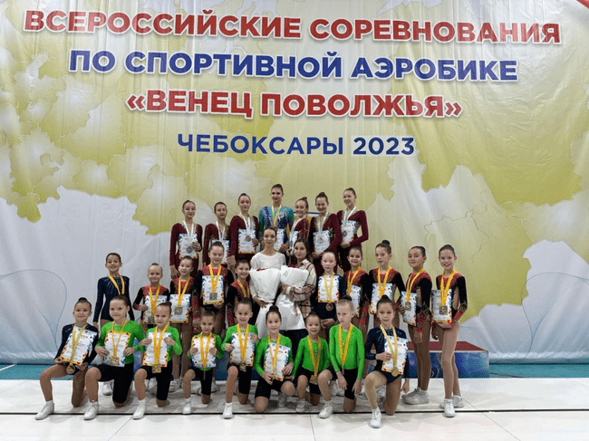
Я занимаюсь спортивной аэробикой и состою в сборной команде города Новочебоксарска. За год тернировок я успела поучаствовать в различных соревнованиях, где получила много медалей.

Slide 4
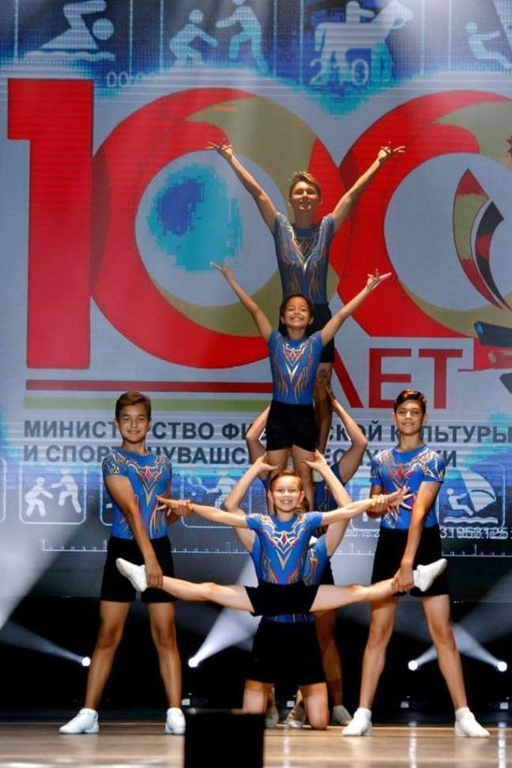
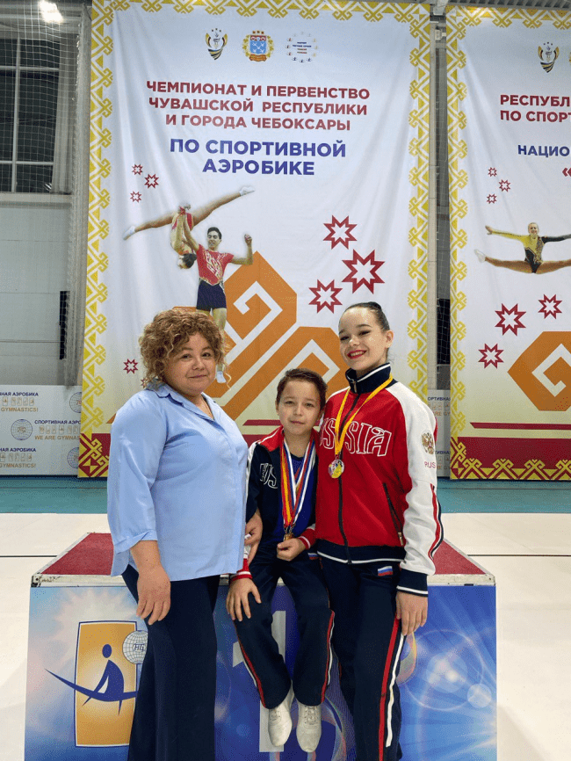
Мои старшие брат с сестрой тоже занимаются спортивной аэробикой и состоят в сборной команде Чувашской республики. Моя старшая сестра Даша уже мастер спорта, а брат Витя выступал на соревнованиях за границей. У них тоже очень много медалей.

Slide 5
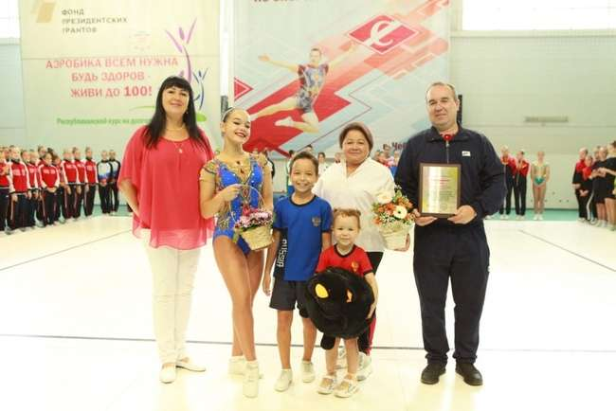
Мои мама и папа не отстают от нас, и тоже принимают участие в спортивных соревнованиях. У меня очень дружная и спортивная семья!

Slide 6
Спасибо за внимание!

